Slide 1



Логически проверки
Логически изрази и проверки Условна конструкция If-else
Увод в
програмирането
Учителски екип
Обучение за ИТ кариера
https://it-kariera.mon.bg/e-learning/
https://github.com/BG-IT-Edu/School-Programming/tree/main/Courses/Applied-Programmer/Programming-Basics

Slide 2

Съдържание
Логически изрази
Оператори за сравнение: <, >, ==, !=, …
Конструкции if и if-else
Единична if проверка
Проверка с обратен случай: if-else
Задачи с прости проверки

Slide 3
Сравняване на числа
В програмирането можем да сравняваме стойности:
var a = 5;
var b = 10;
Console.WriteLine(a < b); // True
Console.WriteLine(a > 0); // True
Console.WriteLine(a > 100); // False
Console.WriteLine(a < a); // False
Console.WriteLine(a <= 5); // True
Console.WriteLine(b == 2 * a); // True
Оператор < (по-малко)
Оператор > (по-голямо)
Оператор <= (по-малко или равно)
Оператор == (равно)

Slide 4
Оператори за сравнение
Оператор | Означение | Работи за
Проверка за равенство | == | числа, текстове, дати
Проверка за различно | !=
По-голямо | > | числа, дати, други сравними типове
По-голямо или равно | >=
По-малко | <
По-малко или равно | <=
Пример:
var result = (5 <= 6);
Console.WriteLine(result); // True

Slide 5
Прости проверки
В програмирането често проверяваме условия и извършваме различни действия според резултата от проверката
Пример: въвеждаме оценка и проверяваме дали е отлична (≤ 5.50)
var grade = double.Parse(Console.ReadLine());
if (grade >= 5.50)
{
Console.WriteLine("Excellent!");
}
Тествайте в Judge: https://judge.softuni.bg/Contests/2632/Логически-изрази-и-проверки

Slide 6
Проверки с If-else конструкция
Въвеждаме оценка и проверяваме дали е отлична или не е
var grade = double.Parse(Console.ReadLine());
if (grade >= 5.50)
{
Console.WriteLine("Excellent!");
}
else
{
Console.WriteLine("Not excellent.");
}
Тествайте в Judge: https://judge.softuni.bg/Contests/2632/Логически-изрази-и-проверки

Slide 7
За къдравите скоби { } след If / Else
Къдравите скоби { } въвеждат блок (група команди)
Без скобите след if се изпълнява само следващият ред
var color = "red";
if (color == "red")
Console.WriteLine("tomato");
else
Console.WriteLine("banana");
Console.WriteLine("bye");
var color = "red";
if (color == "red")
{
Console.WriteLine("tomato");
}
else
{
Console.WriteLine("banana");
Console.WriteLine("bye");
}
tomato
bye
tomato

Slide 8
Четно или нечетно – пример
Проверка дали цяло число е четно (even) или нечетно (odd)
var num = int.Parse(Console.ReadLine());
if (num % 2 == 0)
{
Console.WriteLine("even");
}
else
{
Console.WriteLine("odd");
}
Тествайте в Judge: https://judge.softuni.bg/Contests/2632/Логически-изрази-и-проверки

Slide 9
По-голямото число – пример
Да се напише програма, която чете две цели числа и извежда по-голямото от тях
Console.WriteLine("Enter two integers:");
var num1 = int.Parse(Console.ReadLine());
var num2 = int.Parse(Console.ReadLine());
if (num1 > num2)
{ Console.WriteLine("Greater number: " + num1); }
else
{ Console.WriteLine("Greater number: " + num2); }
Тествайте в Judge: https://judge.softuni.bg/Contests/2632/Логически-изрази-и-проверки

Slide 10
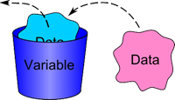
Живот на променлива
Диапазон на използване на променлива
10

Slide 11
Живот на променлива
Обхват, в който дадена променлива може да бъде използвана
var myBankAccount = Bank.GetMyBankAccount();
if (DateTime.Now().Day >= PayDay)
{
var salary = Job.GetMyMonthlySalary();
myBankAccount = myBankAccount + salary;
}
Console.WriteLine(myBankAccount);
// Console.WriteLine(salary) Error!

Slide 12
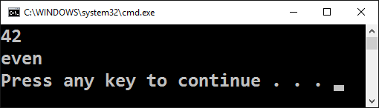
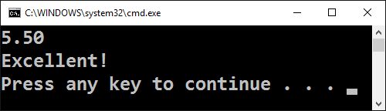
Прости If конструкции
Работа на живо в клас (лаб)
12

Slide 13
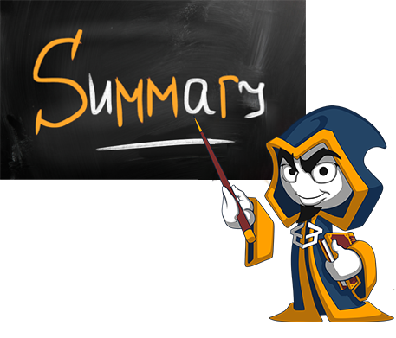
Какво научихме днес?
Можем да използваме оператори за сравнение на изрази
Конструкции if-else:
Използваме логически израз за разклоняване на алгоритъм
Console.WriteLine(5 > 10); // False
Console.WriteLine(10 == 2 * 5); // True
var grade = double.Parse(Console.ReadLine());
if (grade >= 5.50)
{ Console.WriteLine("Excellent!"); }
else
{ Console.WriteLine("Not excellent."); }

Slide 14
Логически изрази и проверки
https://github.com/BG-IT-Edu/School-Programming/tree/main/Courses/Applied-Programmer/Programming-Basics

Slide 15




Министерство на образованието и науката (МОН)
Настоящият курс (презентации, примери, задачи, упражнения и др.) е разработен за нуждите на Национална програма "Обучение за ИТ кариера" на МОН за подготовка по професия "Приложен програмист"
Курсът е базиран на учебно съдържание и методика, предоставени от фондация "Софтуерен университет" и се разпространява под свободен лиценз CC-BY-NC-SA

